Slide 1

第23章 生活行为：模板方法模式
23.1 每日的生活行为
23.2 模式定义
23.3 模式分析
23.4 模式实现
23.5 设计原则
23.6 使用场合
23.7 本章要点

Slide 2
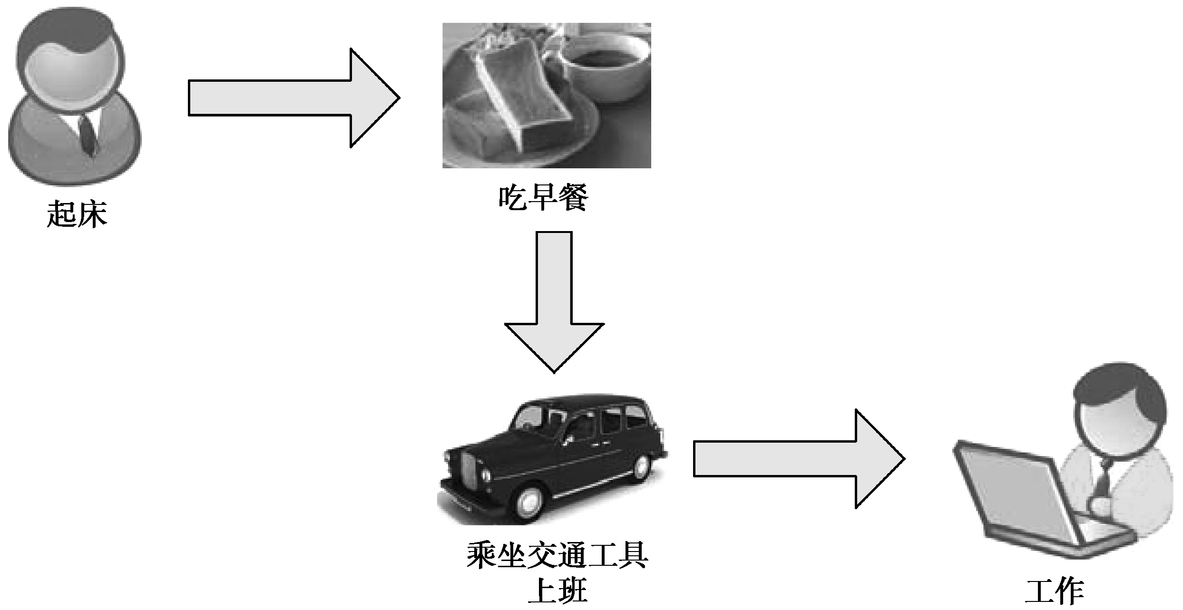
23.1 每日的生活行为
简单地描述一下这些人每日的生活行为，如图23-1所示。

Slide 3
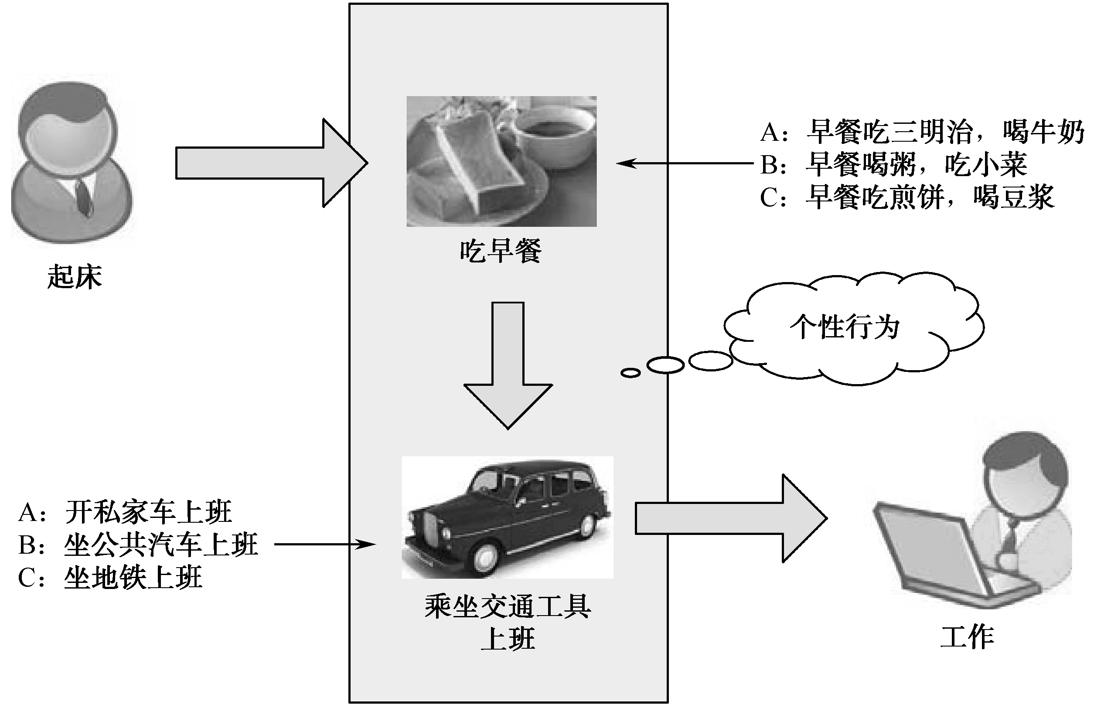
23.1 每日的生活行为
例如：有人吃三明治，喝牛奶，开私家车上班；有人早餐喝粥，吃小菜，坐公共汽车上班；还有人早餐吃煎饼，喝豆浆，坐地铁上班。具体如图23-2所示。

Slide 4
23.2 模式定义
模板方法模式（Template Method Pattern），定义一个操作中的算法骨架，而将一些实现步骤延迟到子类当中。模板方法使得子类可以在不改变算法结构的情况下，重新定义算法中的某些步骤。

Slide 5
23.3 模式分析
23.3.1 生活行为分析
（1）需要定义一个抽象的工人，包含4个方法：起床、吃早餐、乘坐交通工具、工作。
（2）需要定义一个模板方法，用来统一调用工人的日常生活行为。按次序调用起床、吃早餐、乘坐交通工具、工作4个方法。
（3）子类继承抽象工人类，实现吃早餐、乘坐交通工具行为，然后调用模板方法获得工人日常生活行为。

Slide 6
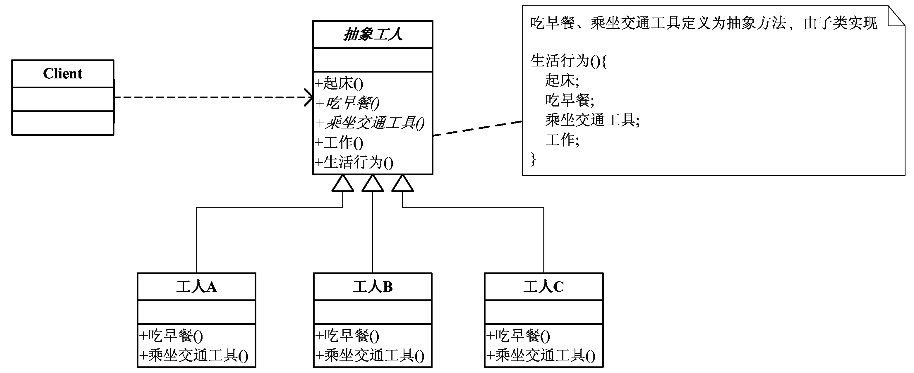
23.3.1 生活行为分析
通过以上分析，得出结构关系如图23-3所示。

Slide 7
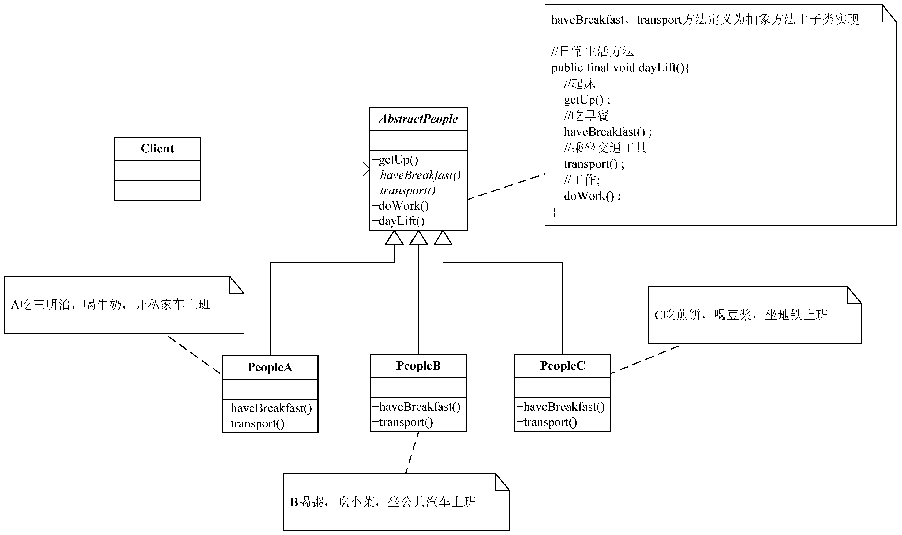
23.3.2 静态建模
具体地精细化成静态类图，让程序实现变得更加容易，如图23-4所示。

Slide 8
23.4 模式实现
23.4.1 建立算法骨架
23.4.2 创建具体实现
  1．具体工人A——PeopleA
  2．具体工人B——PeopleB
  3．具体工人C——PeopleC
23.4.3 客户端测试

Slide 9
23.5 设计原则
1．“开-闭”原则
2．好莱坞原则

Slide 10
23.6 使用场合
（1）一次性实现一个算法不变的部分，并将可变的行为留给子类来实现；
（2）各子类中具有公共行为的时候，应被提取出来并集中到一个公共父类中以避免代码重复；
（3）当需要控制子类扩展的时候。模板方法在特定点调用钩子操作，这样就只允许在这些点进行扩展。

Slide 11
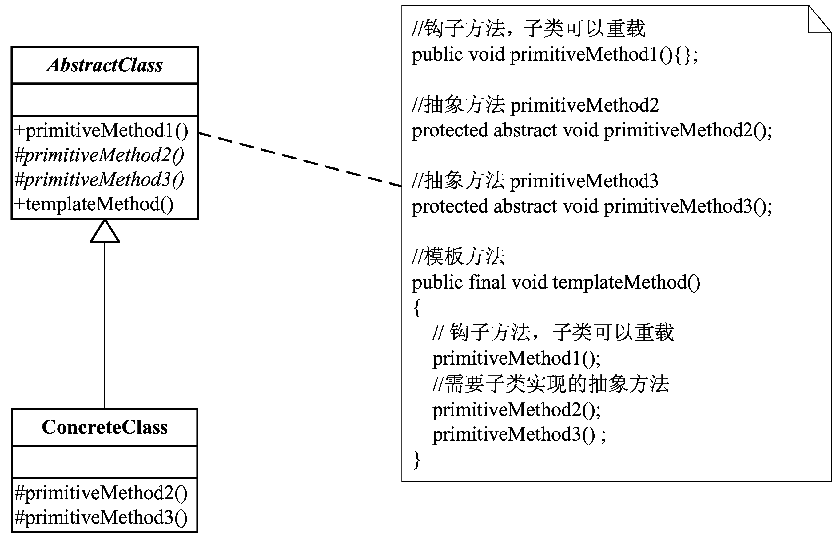
23.6 使用场合
模板方法模式的通用静态类图如图23-7所示。

Slide 12
23.6 使用场合
1．模板方法模式中的角色
2．扩展1：Java SDK中的模板方法模式
3．扩展2：相关的设计模式

Slide 13
23.7 本章要点
1．模板方法模式
2．设计原则
3．模式中的角色
4．相关的设计模式
5．使用场合

